Slide 1
সবাইকে লাল গোলাপের শুভেচ্ছা

Slide 2
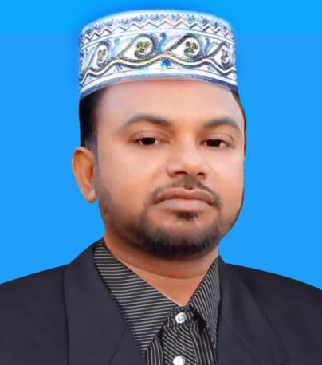
পরিচিতিঃ
মোহাম্মাদ আবু সাইদ
সহকারী শিক্ষক
দেবোত্তর দাখিল মাদরাসা
আটঘরিয়া,পাবনা।
মোবাইলঃ ০১৭১৭২৮৯৫৫০
ইমেইলঃ masayeedtonmoy@gmail.com
,
বাংলা ব্যাকরণ ও নির্মিত
শ্রেণিঃ নবম/দশম
অধ্যায়ঃ পঞ্চম
সময়ঃ ৫০ মিনিট

Slide 3
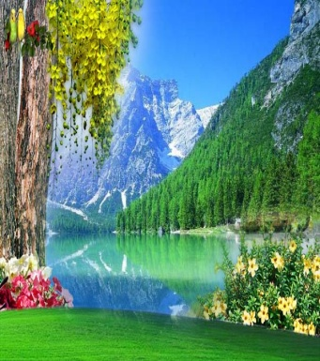
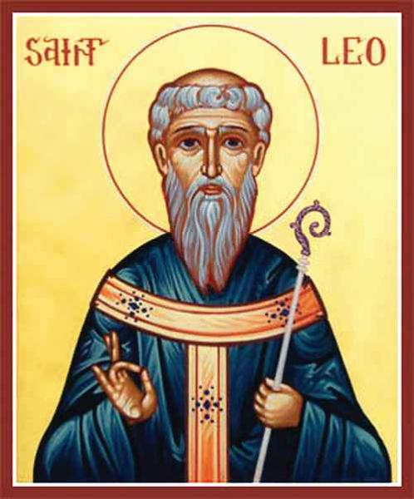
আমি আগামী যাব বাড়ি কাল
আমি আগামী কাল বাড়ী যাব ।
গরুটি ঘাস মাঠ খায়
গরুটি মাঠে ঘাস খায় ।
যে সুবিন্যস্ত পদসমষ্টি দ্বারা কোনো বিষয়ে বক্তার মনোভাব সম্পুর্ণরূপে প্রকাশিত হয়, তাকে বাক্য বলে।

Slide 4
চল আমরা সবাই আজকে শিখব “বাক্য প্রকরণ”

Slide 5
শিখনফলঃ
এই পাঠ শেষে শিক্ষার্থীরা--
বাক্যের কয়টি গুন আছে তা জানতে পারবে,
বাক্যের গুনগুলোর ব্যবহার সম্পর্কে জানতে পারবে,
বাক্য কত প্রকার তা জানতে পারবে এবং
বিভিন্ন প্রকার বাক্যের ব্যবহার করতে পারবে।

Slide 6
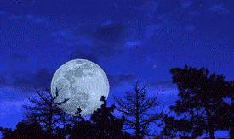
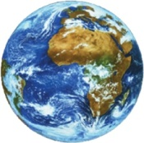
ভাষার বিচারে বাক্যের নিন্মলিখিত তিনটি গুণ থাকা চাই।
১। আকাংক্ষা ২। আসত্তি এবং ৩। যোগ্যতা
১। আকাংক্ষাঃ বাক্যের অর্থ পরিস্ষ্কার ভাবে বোঝার জন্য এক পদের পর অন্য পদ শোনার যে ইচ্ছা তা-ই আকাংক্ষা।
যেমনঃ চন্দ্র পৃথিবীর চার দিকে –বললে বাক্যটি সম্পুর্ণ মনোভাব বিজ্ঞাপিত করে না, আরও কিছু শোনবার ইচ্ছা হয়।
বাক্যটি এভাবে পূর্ণাঙ্গ করা যায়: চন্দ্রপৃথিবীর চারদিকে ঘোরে। এখানে আকাঙক্ষার নিবৃওি হয়েছে বলে এটি পূর্ণাঙ্গ বাক্য।
পৃথিবী

Slide 7
২। আসত্তি –মনোভাব প্রকাশের জন্য বাক্যে শব্দগুলো এমন ভাবে পর পর সাজাতে হবে যাতে মনোভাব প্রকাশ বাধাগ্রস্ত না হয়।বাক্যে অর্থসঙ্গতি রক্ষার জন্য সুশৃঙ্খল পদ -বিন্যাসই আসত্তি।
কাল বিতরণী হবে উৎসব স্কুলে আমাদের পুরস্কার অনুষ্ঠিত।–লেখা হওয়াতে পদ সন্নিবেশ ঠিকভাবে না হওয়াতে শব্দগুলো অন্তনিহিত ভাবটি যথাযথ প্রকাশিত হয়নি। তাই এটি একটি বাক্য হয়নি। মনোভাব পূর্ণভাবে প্রকাশ করার জন্য পদগুলোকে নিম্নলিখিতভাবে যথা স্থানে সন্নিবিষ্ট করতে হবে: কাল আমাদের স্কুলে পুরস্কার বিতরণী উৎসব অনুষ্টিত হবে । বাক্যটি আসত্তি সম্পন্ন।

Slide 8
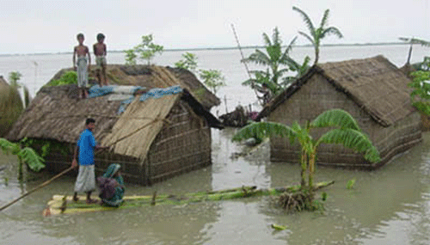
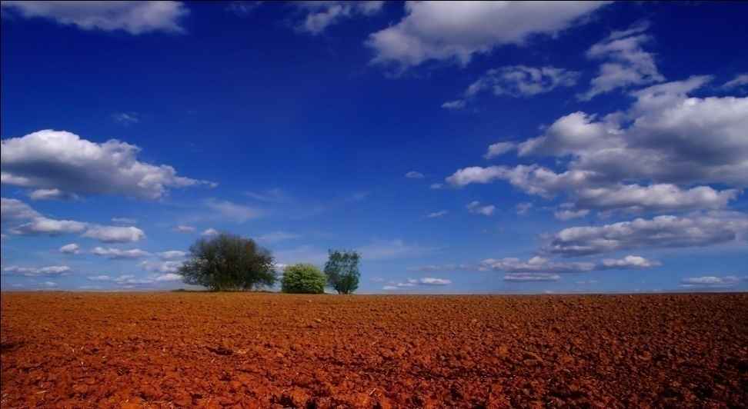
যোগ্যতা:বাক্যস্থিত পদসমূহের অন্তর্গত এবং ভাবগত মিলবন্ধনের নাম যোগ্যতা। যেমন বর্ষার বৃষ্টিতে প্লাবনের সৃষ্টি হয়- এটি একটি যোগ্যতা সম্পন্ন বাক্য।কারণ,
বাক্যটিতে পদসমুহের অর্থগত এবং ভাবগত সমন্বয় রয়েছে।
কিন্তূ – বর্ষার রৈাদ্র প্লাবনের সৃষ্টি করে। বললে বাক্যটি ভাব প্রকাশের যোগ্যতা
হারাবে। কারণ রৈাদ্র প্লাবন সৃষ্টি করে না।
প্লাবনের ছবি
খড়ার ছবি শুকনো মাটি

Slide 9
শব্দের যোগ্যতার সঙ্গে নিন্মলিখিত বিষয়গুলো জড়িত থাকে:
(ক)রীতিসিদ্ধ অর্থবাচকতা:প্রকৃতি- প্রত্যয়জাত অর্থে শব্দসর্বদা ব্যবহৃত হয়। যোগ্যতার দিক থেকে রীতিসিদ্ধ অর্থের দিক লক্ষ রেখে
শব্দ রীতিসিদ্ধঅর্থ প্রকৃতি+ প্রত্যয় প্রকৃতি+ প্রত্যয়জাত অর্থ
১.বাধিত অনুগৃহীত বা কৃতজ্ঞ বাধ+ ইত বাধাপ্রাপ্ত
২.তেল তিল জাতীয় তিল+ষ্ণ তিলজাত স্নেহ পদার্থ, যে কোন শস্যের রস।
(খ) দুর্বোধ্যতা: অপ্রচলিত,দুর্বোধ্য শব্দ ব্যবহার করলে যোগ্যতা হারাবে। যেমন –তুমি আমার সঙ্গে প্রপঞ্চ করেছ।
(চাতুরী বা মায়া অর্থে,কিন্তূ বাংলায় ‘প্রপঞ্চ’ শব্দটি অপ্রচলিত)।

Slide 10
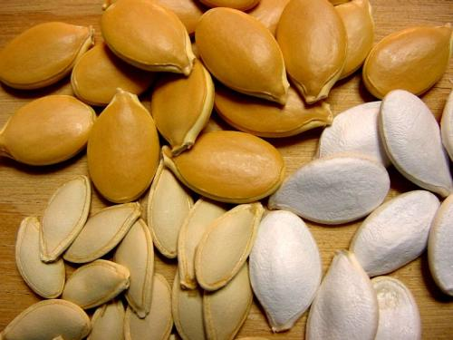
(গ) উপমার ভুল প্রয়োগঃ ঠিক ভাবে ঊপমা অংকার ব্যবহার না করলে যোগ্যতার হানি ঘটে। যেমন-আমার হৃদয় মন্দিরে আশার বীজ উপ্ত হল।
বীজ ক্ষেত্রে বপন করা হয়, মন্দিরে নয়। কাজেই বাক্যটি হওয়া উচিত:
আমার হৃদয় ক্ষেত্রে আশার বীজ উপ্ত হল।
(ঘ) বাহুল্য-দোষঃ প্রয়োজনের অতিরিক্ত শব্দ ব্যবহারে বাহুল্য দোষ ঘটে এবং এর ফলে শব্দ তার যোগ্যতাগুন হারিয়ে থাকে। যেমন-
দেশের সব আলেমগণই এ ব্যাপারে আমাদের সমর্থন দান করেন।
‘আলেমগণ’ বহুবচন বাচক শব্দ। এর সঙ্গে’সব’ শব্দটির অতিরিক্ত ব্যবহার বাহুল্য- দোষ সৃষ্টি করেছে।

Slide 11
(ঙ) বাগধারার শব্দ পরিবর্তনঃ বাগধারা ভাষা বিশেষের ঐতিহ্য। এর যথেচ্ছ পরিবর্তন করলে শব্দ তার যোগত্য হারায়। যেমন-
‘অরণ্যে রোদন’ (অর্থ: নিষ্ফল আবেদন) এর পরিবর্তে যদি বলা হয়, ‘বনে ক্রন্দন’ তবে বা্গধারাটি তার যোগ্যতা হারাবে।
(চ) গুরুচণ্ডলী দোষঃ তৎসম শব্দের সঙ্গে দেশীয় শব্দের প্রয়োগ কখনো কখনো গুরুচণ্ডলী দোষ সৃষ্টি করে । এ দোষে দুষ্ট শব্দ তার যোগ্যতা হারায়। ‘গুরুর গাড়ী’ ‘শবদাহ’ ‘মড়াপোড়া’ প্রভৃতি স্থলে যথাক্রমে’ ‘গরুর শকট’ ‘শবপোড়া’ ‘মড়াদাহ’ প্রভৃতির ব্যবহার গুরুচণ্ডলী দোষ সৃষ্টি করে।

Slide 12
গঠন অনুযায়ী বাক্য তিন প্রকারঃ
১। সরল বাক্য ২। মিশ্র বা জটিল বাক্য ৩। যৌগিক বাক্য।
সরল বাক্যঃ যে বাক্যের একাট মাত্র কর্তা(উদ্দেশ্য) এবং একটি মাত্র সমাপিকা ক্রিয়া (বিধেয়) থাকে, তাকে সরল বাক্য বলে।–পুকুরে পদ্ম ফুল জন্মে। । এখানে’পদ্মফুল’ উদ্দেশ্য এবং ‘জন্মে’ বিধেয়।
২।মিম্র বা জটিল বাক্যঃ যে বাক্যে একটি প্রধান খণ্ডবাক্যের এক বা একাধিক আশ্রিত বাক্য পরস্পর সাপেক্ষ ভাবে ব্যবহৃত হয়, তাকে মিশ্র বা জটিল বাক্য বলে।
আশ্রিত বাক্য প্রধান খণ্ডবাক্য
যে পরিশ্রম করে, সে-ই সুখ লাভ করে।
সে যে অপরাধ করেছে, তা মুখ দেখেই বুঝেছি।
৩। যৌগিক বাক্যঃপরস্পর নিরপেক্ষ দুইবা ততোধিক সরল বা মিশ্র বাক্য মিলিত হয়ে একটি সম্পুর্ণ বাক্য গঠন করলে তাকে যৌগিক বাক্য বলে।
জ্ঞাতব্যঃযৌগিক বাক্য গঠনে- এবং,ও,কিন্তূ, অথবা, অথচ, কিংবা, বরং, তথাপি, ইত্যাদি অব্যয় গুলোর সাহায্যের প্রয়োজন।
যেমন- সে আসবে এবং আমি যাব।
তাঁর টাকা আছে, কিন্তূ তিনি দান করেন না।

Slide 13
সরল বাক্যকে মিশ্র বাক্যে রুপান্তরঃ
সরল বাক্যঃ ভাল ছেলেরা শিক্ষকের আদেশ পালন করে।
মিশ্র বাক্যঃ যারা ভাল ছেলে ,তারা শিক্ষকের আদেশ পালন করে।
সরলবাক্যঃ তার দর্শনমাত্রই আমরা প্রস্থান করলাম।
মিশ্রবাক্যঃ যে-ই তার দর্শন পেলাম, সে-ই আমরা প্রস্থান করলাম।
সরল বাক্যকে যৌগিক বাক্যে রুপান্তরঃ
সরল বাক্যঃ তিনি আমাকে পাঁচ টাকা দিয়ে বাঢ়ি যেতে বললেন।
যৌগিক বাক্যঃ তিনি আমাকে পাঁচটি টাকা দিলেন এবং বাড়ি যেতে বললেন।
সরল বাক্যঃ পরীক্ষায় উত্তীর্ণ হওয়ার জন্য এখন থেকেই তোমার পড়া উচিত।
যৈাগিক বাক্যঃ এখন থেকেই তোমার পড়া উচিত,তবেই পরীক্ষায় উত্তীর্ণ হতে পারবে।

Slide 14
যৌগিক বাক্যকে সরল বাক্যে রুপান্তরঃ
যৌগিক বাক্যঃ সত্য কথা বলিনি, তাই বিপদে পড়েছি।
সরল বাক্যঃ সত্য কথা না বলে বিপদে পড়েছি।
যৌগিক বাক্যকে মিশ্র বাক্যে রুপান্তরঃ
যৌগিক বাক্যঃ দোষ স্বীকার কর,তোমাকে কোনো শাস্তি দিব না।
মিশ্র বাক্যঃ যদি দোষ স্বীকার কর,তাহলে তোমাকে কোনো শাস্তি দিব না।
মিশ্র বাক্যকে যৌগিক বাক্যে রুপান্তরঃ
মিশ্র বাক্যঃ যদি সে কাল আসে, তা হলে আমি যাব।
যৌগিক বাক্যঃ সে কাল আসবে এবং আমি যাব।

Slide 15
দলীয়কাজ
দেশের সব ‘আলেমগণই’ এ ব্যাপারে আমাদের সমর্থন দান করলেন।
বাক্যটি কোন দোষ সৃষ্টি করেছে?

Slide 16
মূল্যায়ণ
বাক্যের আসত্তি কী?
উপমার ভুল প্রয়োগ বলতে কি বুঝ?
গঠন অনুসারে বাক্য কয় প্রকার ও কী কী?
সরল বাক্য ও মিশ্র বাক্যের মধ্যে পার্থক্য কী বিস্তারিত আরোচনা কর।

Slide 17
বাড়ির কাজঃ
সরল, মিশ্র এবং যৌগিক বাক্যের ২টি করে বাক্য প্রয়োগ দেখাও।

Slide 18
ধন্যবাদ

